Slide 2
Plan
Contexte
Cadre conceptuel
Situation épidémiologique actuelle et réponse
Quelques résultats clés
Quelques recommandations de politiques

Slide 3
Contexte

Slide 4
La pire épidémie de la MVE !
La pire épidémie depuis que la maladie a été diagnostiquée
couverture géographique et durée
Nombre de personnes touchées
Nombre de morts et l'effet sur les famille éplorées
Implications économiques et sociales sur les pays touchés, la région et le continent
Impacts par deux canaux principaux :
Ressources H & F pour la réponse humanitaire et sanitaire
Effet négatifs (panique et hystérie)

Slide 5
L'ampleur des impacts?
Plusieurs tentatives de quantification des impacts
Sur les pays touchés : bien documenté
Moins de focalisé sur l'Afrique de l'Ouest et le continent
La plupart des projections sur les impacts de la MVE:
Données disparates et incertitude sur l’évolution épidémiologique future
Hypothèse forte sur la progression effrénée de l'épidémie
Non prise en compte de la réponse remarquable en cours

Slide 6
La nécessité d'une évaluation de CEA!
Une évaluation complète ne peut être effectuée que lorsque l'épidémie sera contenue
La présente évaluation de la CEA vise:
Court terme
Contribuer à l’élaboration des politiques visant le retour des pays à la normale après l’épidémie
Contribuer à la diffusion d'informations primaires émanant des pays sur l'épidémie et ses conséquences
Contribuer aux efforts de planification économique et sociale en appui à la réponse sanitaire en cours
Moyen
et long terme

Slide 7
Cadre conceptuel

Slide 8
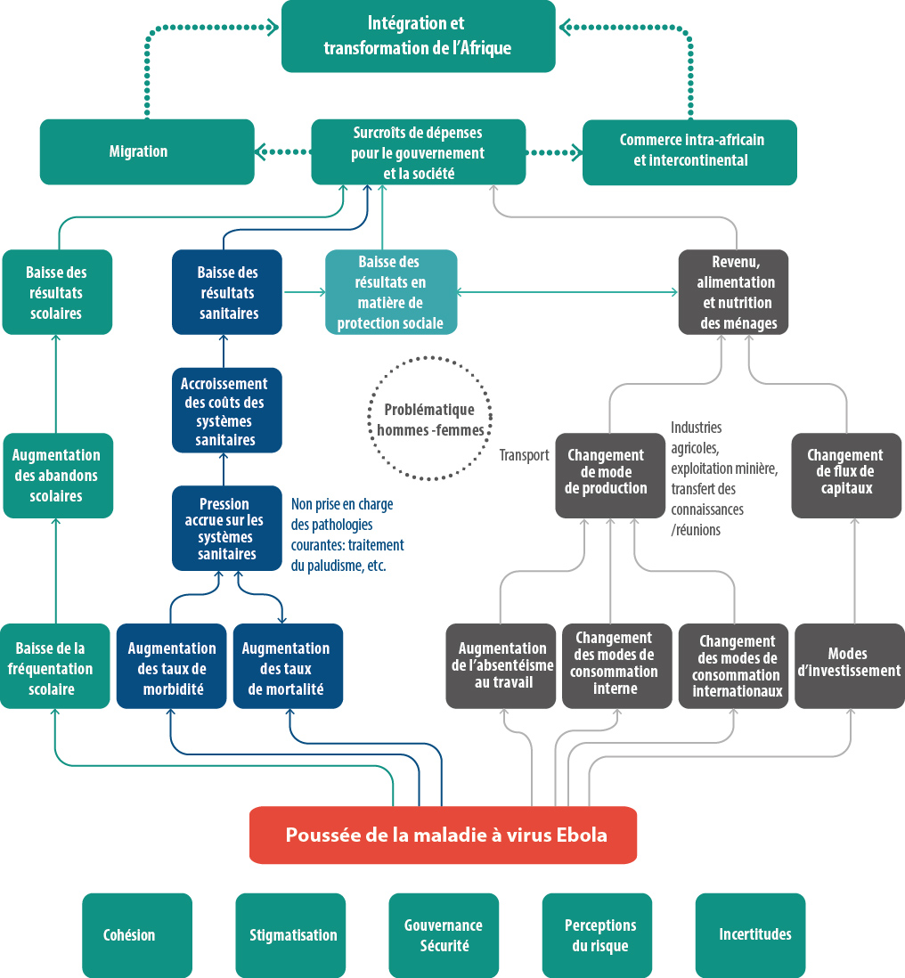
Cadre conceptuel

Slide 9
Méthodologie
Analyse descriptive, quantitative et qualitative basée sur des données primaires et secondaires recueillies dans les pays touchés
Enquête auprès des pays non touchés pour évaluer leur état de préparation à une éventuelle épidémie de la MVE
WEFM : pour modéliser et analyser l'incidence croissante de la MVE sur l'Afrique de l'Ouest et l’Afrique
« Statistique des mots dans les textes » : perception de la MVE dans le monde et Image de l'Afrique

Slide 10
Situation épidémiologique actuelle et Réponse

Slide 11
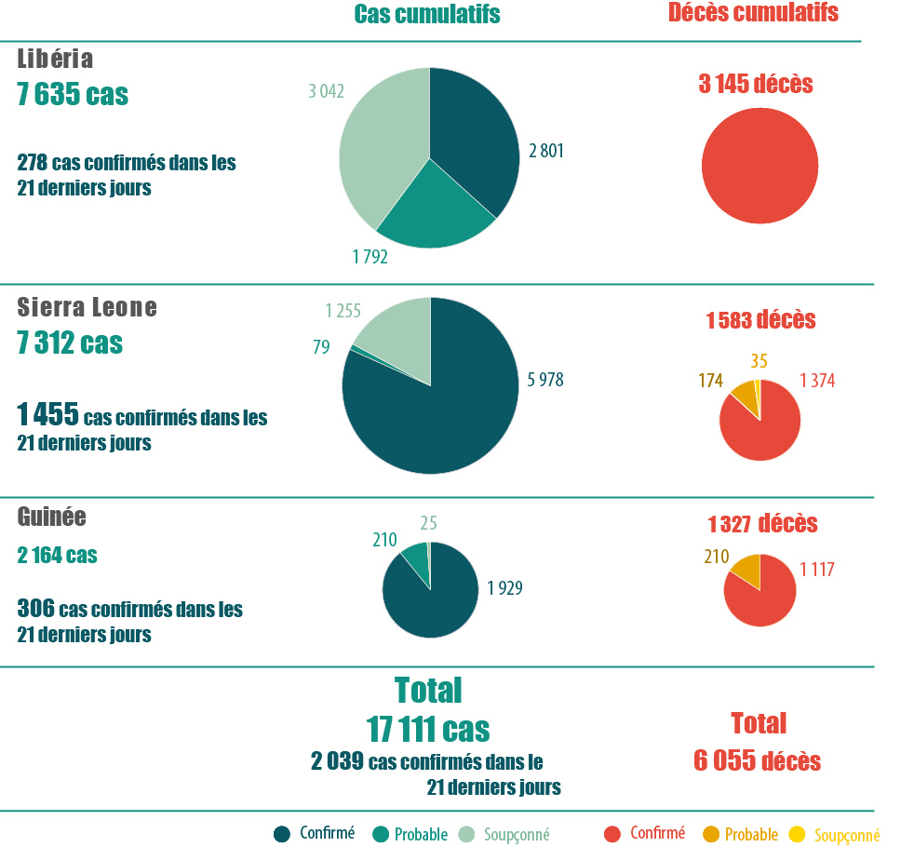
Situation épidémiologique

Slide 12
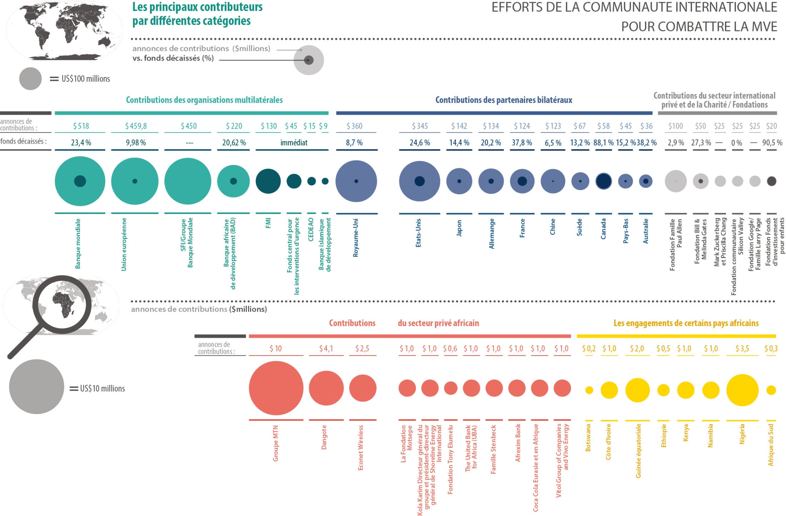
Réponse actuelle à la MVE

Slide 13
Principaux constats

Slide 14
Pays affectés
La MVE n’est pas la plus mortelle des maladies comparée à certaines maladies passées ou actuelles (paludisme, tuberculose, VIH/SIDA)
Au-delà des décès, la MVE a de profondes répercussions économiques et sociales dans les pays touchés
Impacts économiques :
Les activités économiques enregistrent une baisse (agriculture, secteur minier, commerces, services etc.)
Finance Publique: Baisse des revenues et Accroissement des dépenses
Déficit Fiscal
Baisse de l’offre de travail et de la productivité
Pression Inflationniste
Etc.

Slide 15
Pays affectés
Impact Social:
Accroissement de la morbidités et de la mortalité des maladies non liées à Ebola
Chute du système éducatif
Hausse du chômage et fermetures des commerces
Certains segments de la population sont plus touchés: Populations rurales, Travailleurs de la santé, Femmes et Enfants
Accroissement de la stigmatisation à l'intérieur des pays et ceux qui sauvent des vies sont les plus touchés

Slide 16
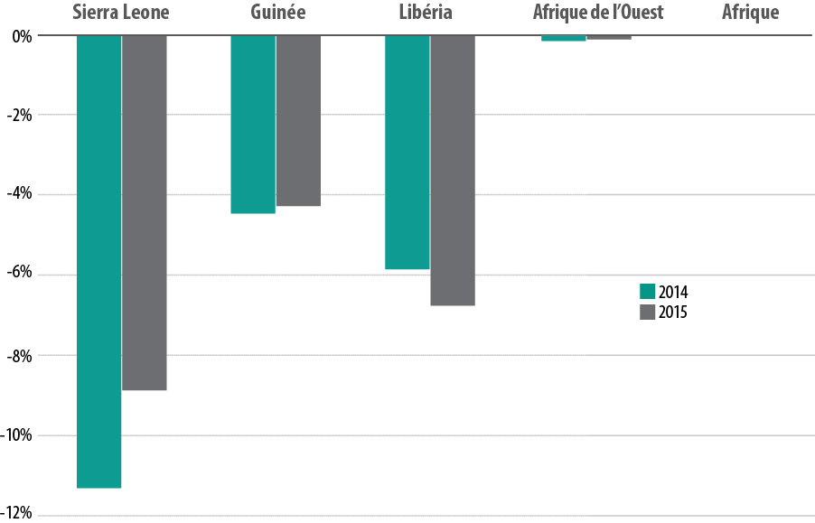
Effet sur l’Afrique de l’Ouest et le continent

Slide 17
Vulnérabilité des systèmes de santé
Faible capacité de réaction et de gestion des Epidémies
Compétence limitée du personnel de santé
Faible classement des systèmes de santé dans les priorités du gouvernement
Caractéristiques communes :
Sous-équipés en infrastructure
Sous-équipés en personnel
Faiblesse des ressources allouées
Sous-intégrés (tant au niveau pays qu’au niveau régional)

Slide 18
Le rôle des perceptions
Peur, panique (hystérie) face à une maladie qui n'a pas de remède:
Principal canal par lequel Ebola affecte l'économie
Alimente certaines hypothèses sur l'évaluation des impacts de l’Ebola
Perceptions et stigmatisation accroissent les impacts de la maladie :
Fermeture des frontières et annulation des vols
Annulation des voyages même dans des pays loin de l'épicentre
Report ou annulation des investissements
Communication efficace :
Réduit les impacts sur les pays touchés et non touchés
les efforts peuvent être concentrés sur la lutte contre l'épidémie

Slide 19
Quelques Recommandations de politiques

Slide 20
Epidémiologique
Renforcer les systèmes de santé en Afrique (MVE et d'autres maladies)
Développer des stratégies de financement (incl. domestique) pour le secteur de la santé en général
Développer ou renforcer des systèmes de suivi de la morbidité dans la population en temps réel
Renforcement des enregistrements d’état civil dans les pays touchés et non touchés afin d'informer sur la prévention et la lutte contre les épidémies

Slide 21
Economique
Renforcer les contrôles sanitaires aux frontières plutôt que de les fermer, vu les impacts économiques
G-L-S et leurs partenaires: Renforcer les efforts d'aide alimentaire et les mesures de sécurité d'urgence pour remédier aux pénuries alimentaires aiguës
G-L-S: fournir des paquets spéciaux d'encouragement aux agriculteurs pour les aider à relancer leurs secteurs agricoles
Créanciers bilatéraux et multilatéraux: envisager sérieusement l'annulation des dettes extérieures des pays affectés
G-L-S: Plans de récupération d'urgence pour relancer rapidement leurs économies (réviser les plans nationaux de développement à MT et éventuellement à LT)

Slide 22
Social
Pays africains: décentraliser les services de santé afin d'améliorer la capacité de réaction sanitaire au niveau local
Les réponses sociales ne doivent pas se concentrer uniquement sur les personnes directement infectées par le virus, mais aussi celles qui sont indirectement touchées
Pourvoir en protection sociale et filets de sécurité ciblés, les groupes qui sont touchés de manière disproportionnée par l'épidémie
Veiller à ce que les enfants retournent à l'école et que les résultats scolaires touchés par Ebola soient rétablis
Accroître les opportunités économiques pour les femmes :
Reconnaitre et compenser le travail de soins non rémunéré qu‘elles font
Fournir des services de soutien sexospécifiques

Slide 23
Intangibles
CUA, BAD, CEA: présenter des données et des informations plus précises sur la maladie et ses impacts
Médias africains: fournir des comptes précis et factuels sur la MVE
CUA, BAD, CEA : préparer une analyse conjointe, plus détaillée des impacts socio-économiques, politiques et culturels de la MVE lorsque la crise sera contenue
Les dirigeants africains devraient veiller à la mise en œuvre effective des décisions de la session d'urgence du Conseil Exécutif de l'UA:
Solidarité avec les pays touchés
Briser la stigmatisation et l'isolement des pays
Renforcer leur résilience

Slide 24
Télédéchargez le Rapport
à
http://www.uneca.org
Suivez les discussions à: ECA_Official #EbolaImpact

